Slide 1



TUGAS UTS MESIN LEARNING REGRESSION MODEL
TITO ALFARABI BIWARNO
1103213012
TEKNIK KOMPUTER

Slide 2

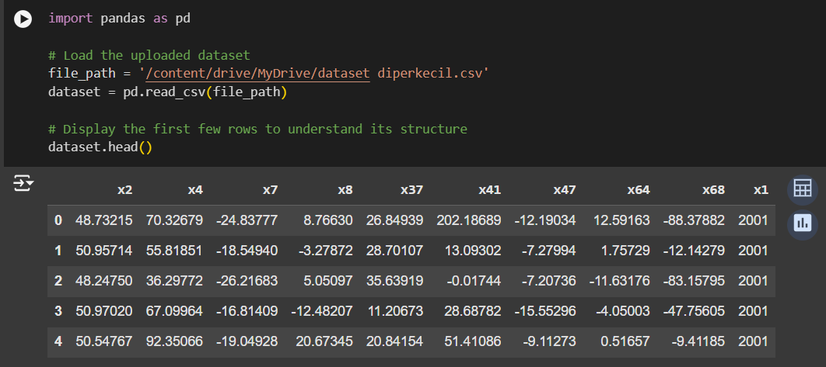


Fungsi: Code disamping digunakan untuk mengimpor pustaka pandas untuk membaca file CSV dan menampilkan beberapa baris pertama dataset.
Tujuan: Membaca dan memahami dataset awal.
02

Slide 3

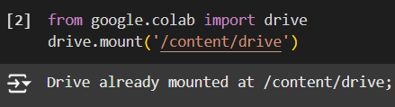
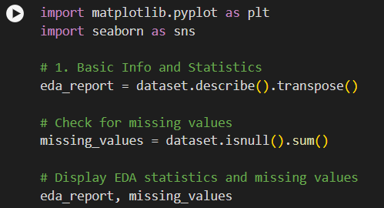

Code di samping digunakan untuk menghubungkan Google Drive dengan Google Colab agar dataset yang telah di upload ke Google Drive bisa terbaca di Google Colab.
Selanjutya code disamping berguan untuk memberikan statistik deskriptif seperti rata-rata, standar deviasi, dan quartile untuk setiap kolom numerik juga berguna sebagai penghitung nilai kosong yang ada disetiap kolom.
03

Slide 4
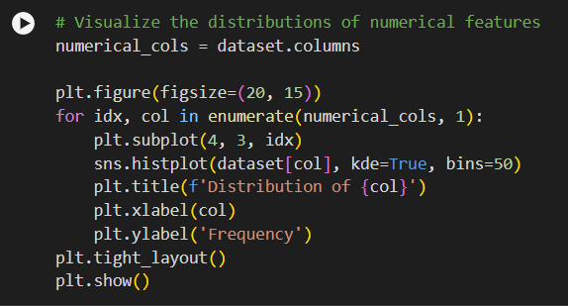
Fungsi:
Membuat histogram untuk setiap kolom numerik di dataset menggunakan Seaborn.
Menambahkan garis distribusi kernel (KDE) untuk melihat pola distribusi data.
Tujuan: Memahami distribusi data di setiap kolom dan mengidentifikasi pola seperti simetri, pencilan, atau bias.
04

Slide 5
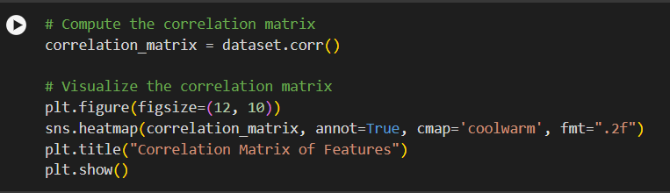
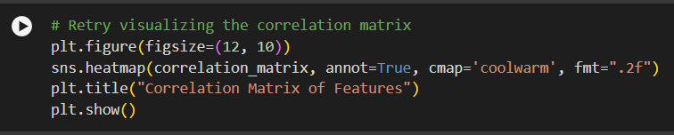

Fungsi: Menghitung dan memvisualisasikan hubungan antar fitur menggunakan matriks korelasi.
Tujuan: Mengidentifikasi kolerasi yang kuat antar variabel.
Code disamping hanya berguna untuk mengulang hasil dari code diatas.
05

Slide 6
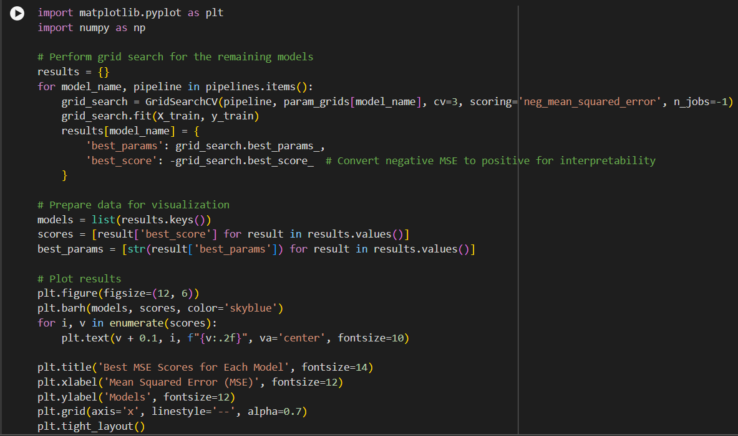
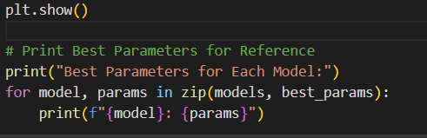
Keseluruhan fungsi code disamping adalah :
Melakukan pencarian parameter terbaik untuk setiap model.
Menyimpan hasil pencarian (parameter terbaik dan skor terbaik).
Membandingkan skor MSE terbaik melalui grafik batang horizontal.
Mencetak parameter terbaik untuk dokumentasi.
06

Slide 7

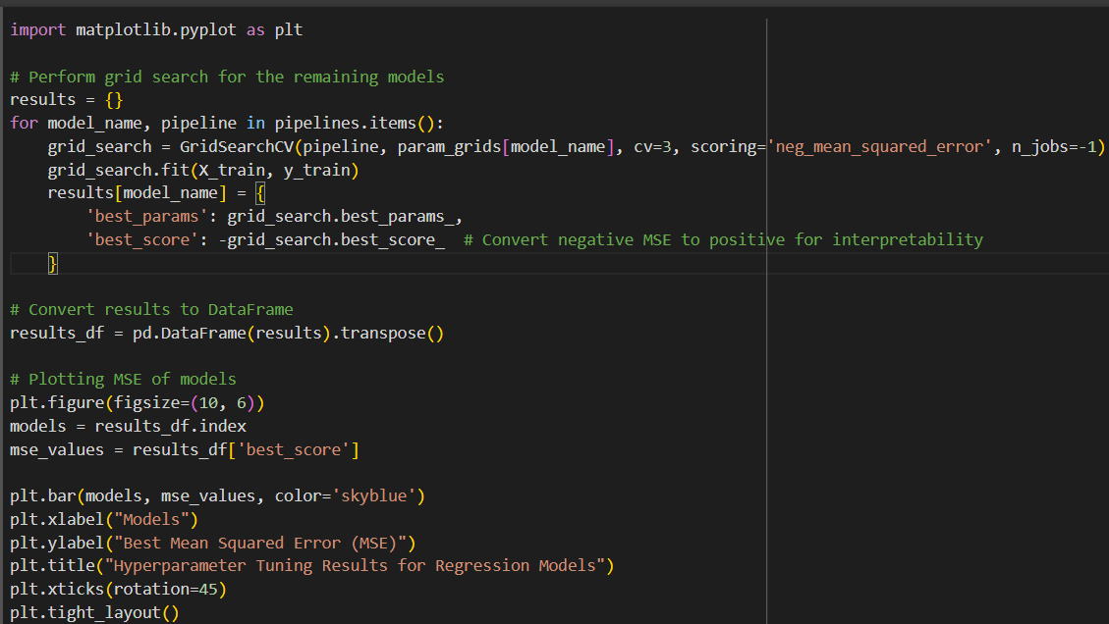
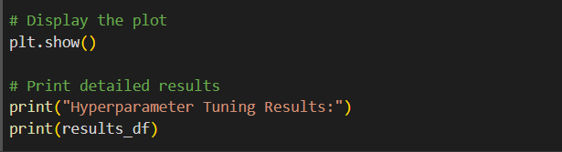


Code disamping memiliki fungsi sebagai berikut :
Melakukan pencarian hyperparameter terbaik untuk setiap model menggunakan grid search.
Mengonversi hasil pencarian ke bentuk DataFrame untuk kemudahan analisis.
Membuat visualisasi skor MSE terbaik untuk setiap model dalam bentuk grafik batang.
Menampilkan hasil tuning parameter terbaik dalam format teks untuk referensi mendetail.
07

Slide 8
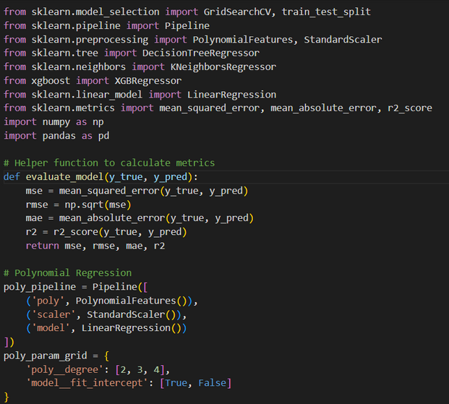
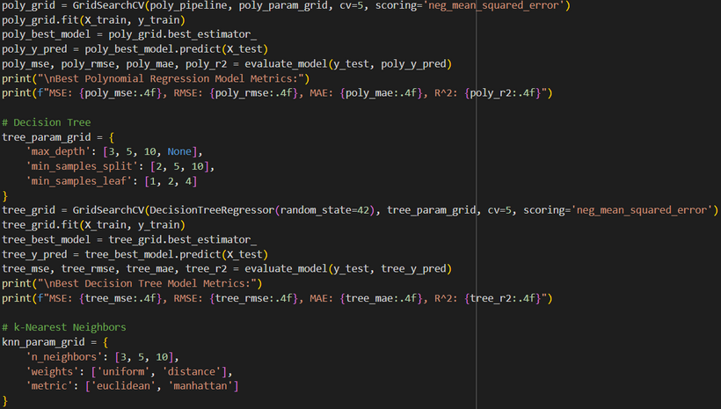
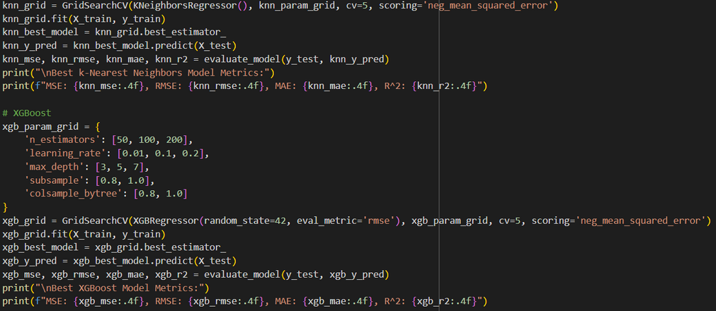

Keseluruhan fungsi code adalah sebagai berikut :
Membandingkan empat model regresi: Polynomial Regression, Decision Tree, k-NN, dan XGBoost.
Melakukan tuning hyperparameter menggunakan GridSearchCV.
Mengevaluasi performa model dengan metrik MSE, RMSE, MAE, dan R².
Memberikan informasi tentang model terbaik untuk setiap metode.
08

Slide 9



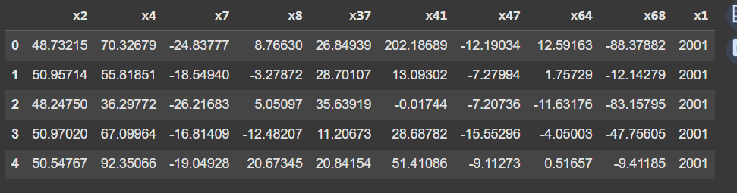
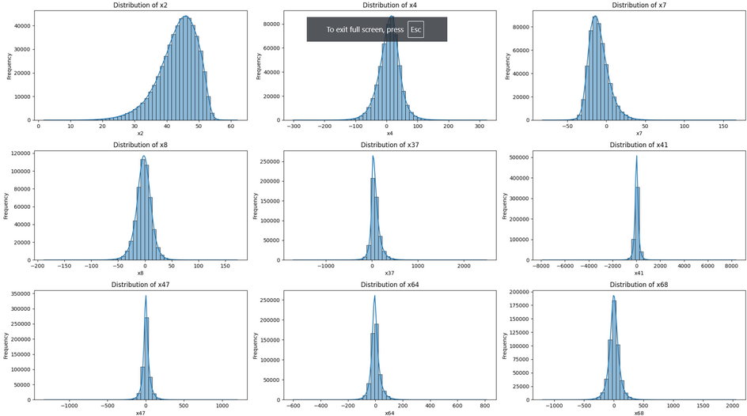
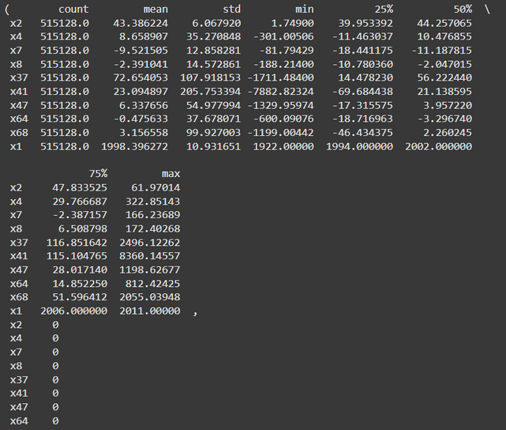
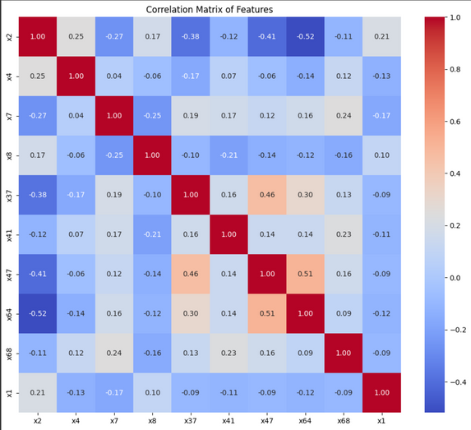
Output
01
03
02
04
09

Slide 10
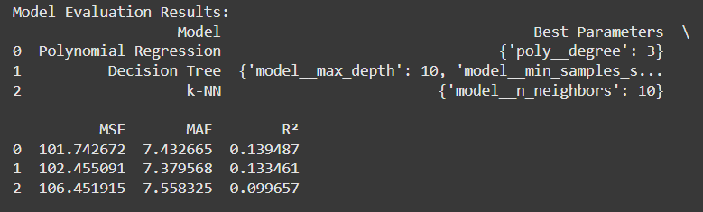
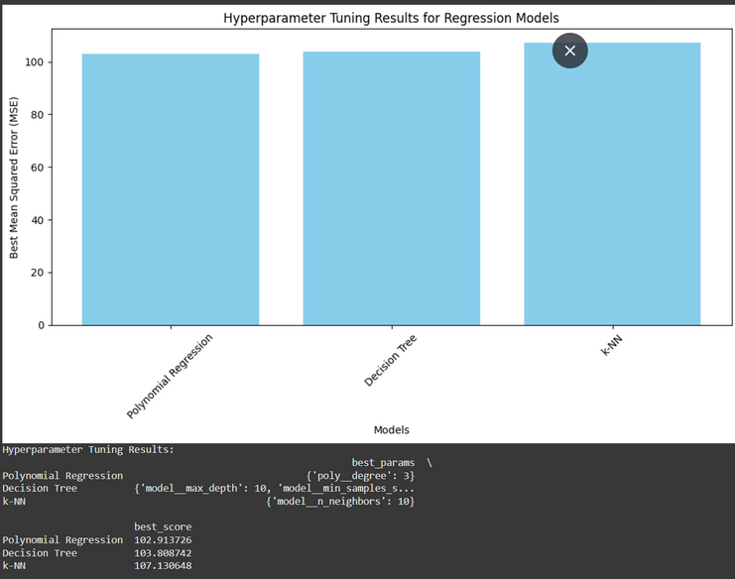
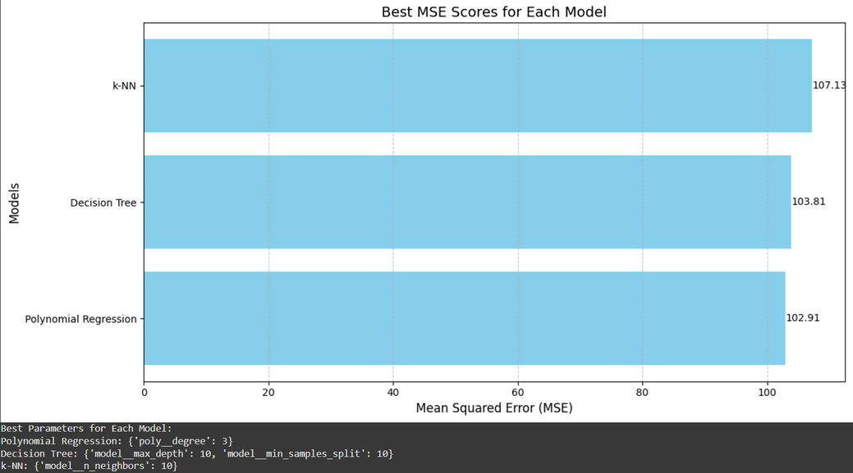
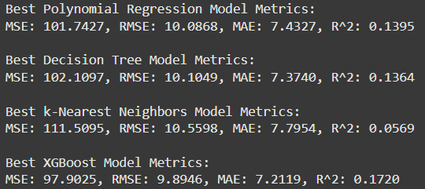
Output
05
07
06
08
10

Slide 11




Terima Kasih

